Slide 1
Джордж Бернард Шоу (1856-1950)
Виконали учні 11-А класу Богданова Дар’я та Шульга Владислав

Slide 2
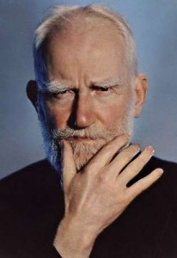
Ірландський драматург, філософ і прозаїк, видатний критик свого часу і самий прославлений - після Шекспіра - драматург, що писав на англійській мові. Народився 26 липня 1856 в Дубліні. Його батько, зазнавши краху в бізнесі, пристрастився до алкоголю; матір, розчарувавшись в подружжі, захопилася співом. Шоу нічому не навчився в школах, які відвідував, але багато почерпнув з книг Ч.Діккенса, У.Шекспіра, Д.Беньяна, Біблії, арабських казок Тисяча і одна ніч, а також слухаючи опери і ораторії, в яких співала мати, і споглядаючи картини в Ірландській національній галереї.

Slide 3
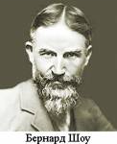
У п'ятнадцятирічному віці Шоу влаштувався клерком у фірму з продажу земельних ділянок. Через рік він став касиром і займав цю посаду протягом чотирьох років. Не в силах пересилити огиду до такої роботи, він у двадцятирічному віці виїхав до Лондона до матері, яка після розлучення з чоловіком заробляла на життя уроками співів.

Slide 4
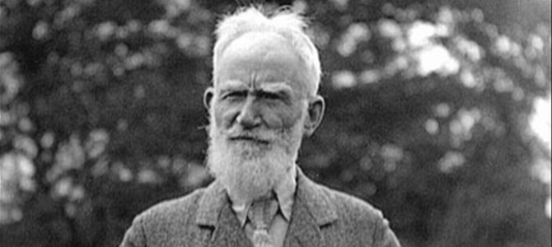
Шоу вже в молодості вирішив заробляти на життя літературною працею, і хоча розсилаються статті поверталися до нього з гнітючою регулярністю, він продовжував осаджувати редакції. Тільки одну його статтю взяли до друку, заплативши авторові п'ятнадцять шилінгів, - і це було все, що Шоу заробив пером за дев'ять років. За ці роки він написав п'ять романів, які відкинули всі англійські видавництва.

Slide 5
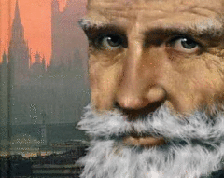
У 1884 Шоу вступив в Фабіанське суспільство і незабаром став одним з найблискучіших його ораторів. Одночасно він удосконалював свою освіту в читальному залі Британського музею, де познайомився з письменником У.Арчером (1856-1924), який долучив його до журналістики. Попрацювавши якийсь час позаштатним кореспондентом, Шоу отримав місце музичного критика в одній з вечірніх газет. Після шести років, відданих музичному рецензуванню, Шоу протягом трьох з половиною років працював театральним критиком у "Сатердей рівью". За цей час він випустив книги про Х.Ібсене і Р.Вагнера.

Slide 6
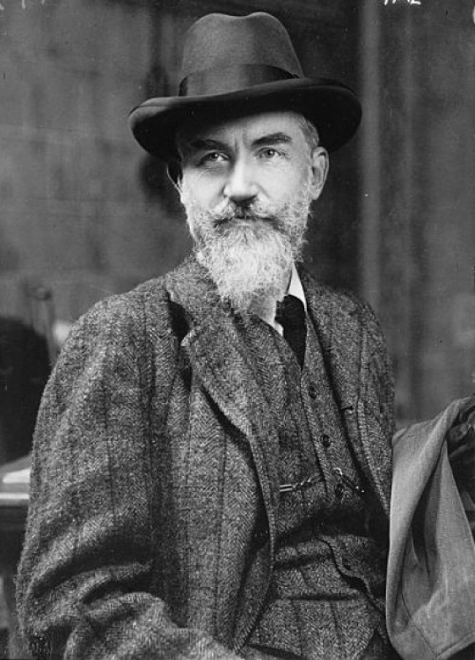
Шоу писав п'єси, рецензії, виступав як вуличний оратор, пропагуючи соціалістичні ідеї, і, крім того, був членом муніципальної ради округу Сент-Панкрас, де він жив. Такі перевантаження призвели до різкого погіршення здоров'я, і ​​якби не турбота і догляд Шарлотти Пейн-Таунзенд, на якій він одружився в 1898, справа могла б скінчитися погано. Під час тривалої хвороби Шоу написав п'єси Цезаря і Клеопатру (Caesar and Cleopatra, 1899) та Звернення капітана Брасбаунда (Captain Brassbound's Conversion, 1900), яке сам письменник називав "релігійним трактатом".

Slide 7
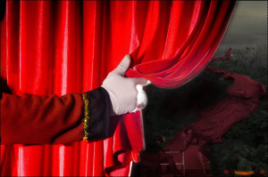
Не досягнувши успіху на ниві комерційного театру, Шоу вирішив зробити драму провідником своєї філософії, опублікувавши в 1903 п'єсу Людина і надлюдина (Man and Superman). Проте вже в наступному році прийшов його час. Молодий актор Х.Гренвіл-Баркер (1877-1946) разом з підприємцем Дж.Е.Ведренном прийняв керівництво лондонським театром "Корт" і відкрив сезон, успіх якого забезпечили старі і нові п'єси Шоу.

Slide 8
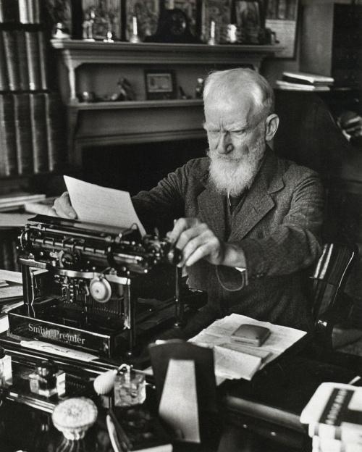
Тепер Шоу вирішив писати п'єси, цілком позбавлені дії. Перша з цих п'єс-дискусій, Одруження (Getting Married, 1908), мала деякий успіх серед інтелектуалів, друга, мезальянс (Misalliance, 1910), виявилася важкувата і для них. Здавшись, Шоу написав відверто касову дрібницю - Першу п'єсу Фанні (Fanny's First Play, 1911), яка протягом майже двох років йшла на сцені невеликого театру. Потім, немов відіграючись за цю поступку смаку натовпу, Шоу створив справжній шедевр - Андрокл і лева (Androcles and the Lion, 1913.

Slide 9
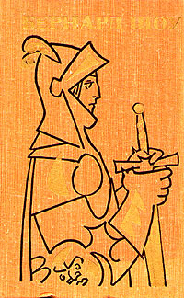
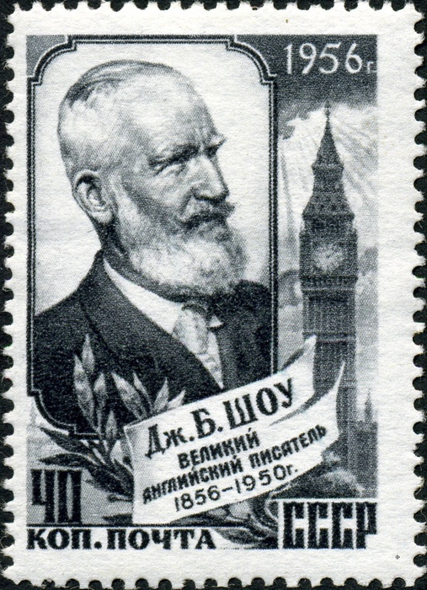
Під час Першої світової війни Шоу був виключно непопулярною фігурою. Преса, публіка, колеги обсипали його образами, а він тим часом незворушно закінчив п'єсу Дім, де розбиваються серця (Heartbreak House, 1921) і готував свій заповіт людському роду - Назад, до Мафусаїла (Back to Methuselah, 1923), де зодягнув у драматургічну форму свої еволюціоністські ідеї. У 1924 слава повернулася до письменника, він знайшов світове визнання драмою Свята Іоанна (Saint Joan). В очах Шоу Жанна д `Арк - Провісниця протестантизму і націоналізму, і тому цілком закономірний вирок, винесений їй середньовічною церквою і феодальною системою. У 1925 Шоу була присуджена Нобелівська премія з літератури, від отримання якої він відмовився.

Slide 10
Останньою п'єсою, яка принесла Шоу успіх, стала Візок з яблуками (The Apple Cart, 1929), що відкрила Малвернскій фестиваль на честь драматурга.В роки, коли більшості людей було не до подорожей, Шоу відвідав США, СРСР, Південну Африку, Індію, Нову Зеландію . У Москві, куди Шоу прибув з леді Астор, він розмовляв зі Сталіним. Коли до влади прийшла лейбористська партія, для якої драматург зробив так багато, йому запропонували дворянство і титул пера, але він від усього відмовлявся. У віці дев'яноста років письменник все ж погодився стати почесним громадянином Дубліна і лондонського округу Сент-Панкрас, де він жив у молоді роки.

Slide 11
Дружина Шоу померла в 1943. Решту роки письменник провів на самоті в Ейот-Сент-Лоренс (графство Хертфордшир), де у віці дев'яноста двох років закінчив свою останню п'єсу Мільярди Байанта (Buoyant Billions, 1949). До кінця днів письменник зберігав ясність розуму. Помер Шоу в Ейот-Сент-Лоренс 2 листопада 1950.

Slide 12
ДЯКУЄМО ЗА УВАГУ !!!

